Slide 1
Lezione 11 -Cenci-

Slide 2
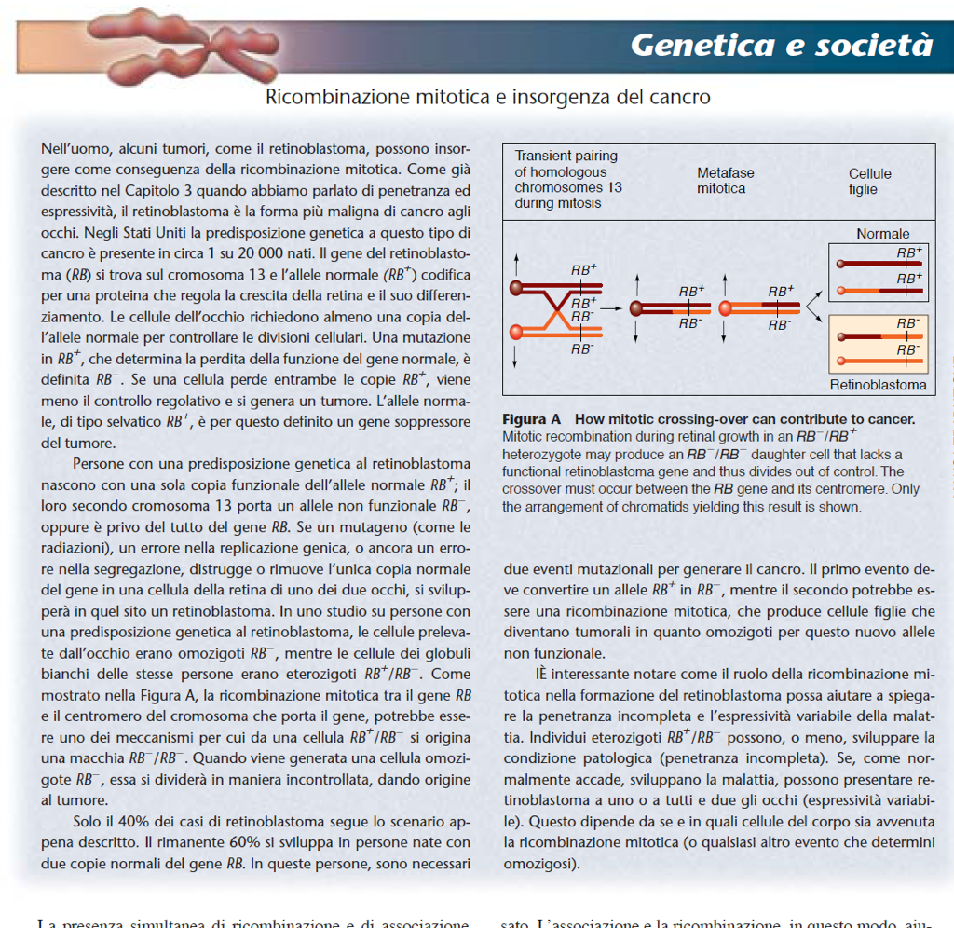

Slide 3
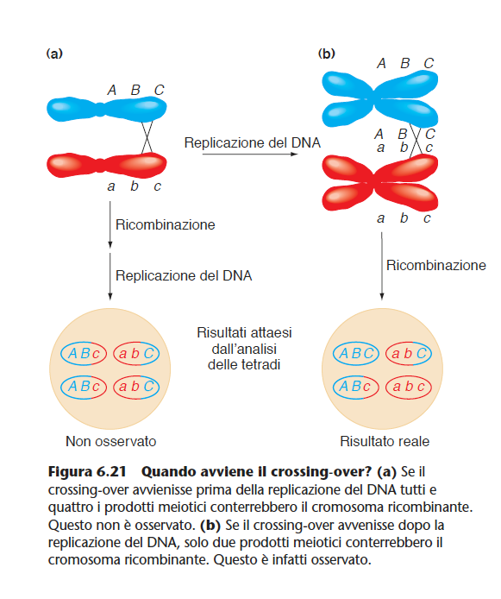

Slide 4
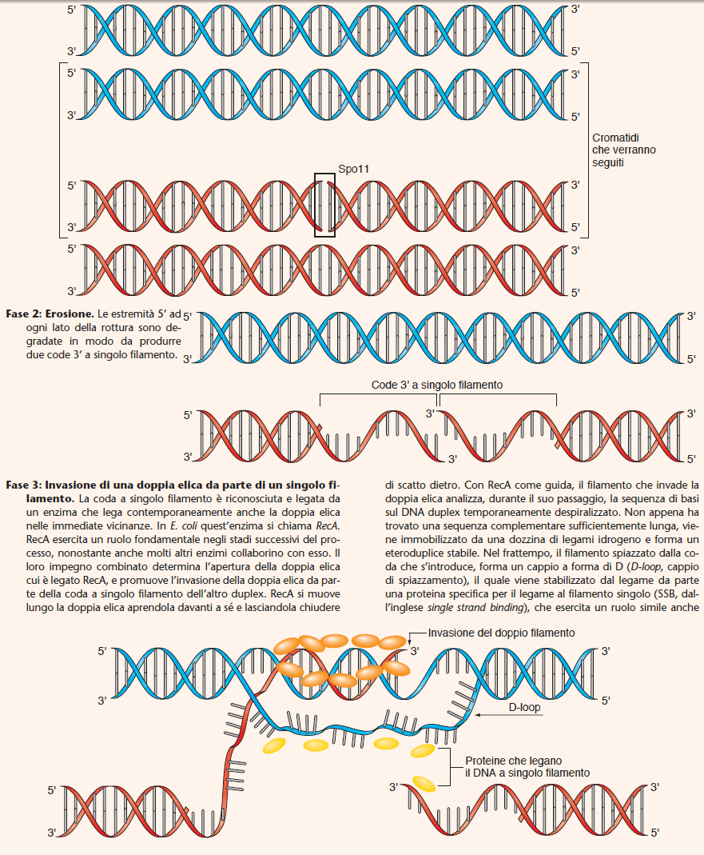

Slide 5
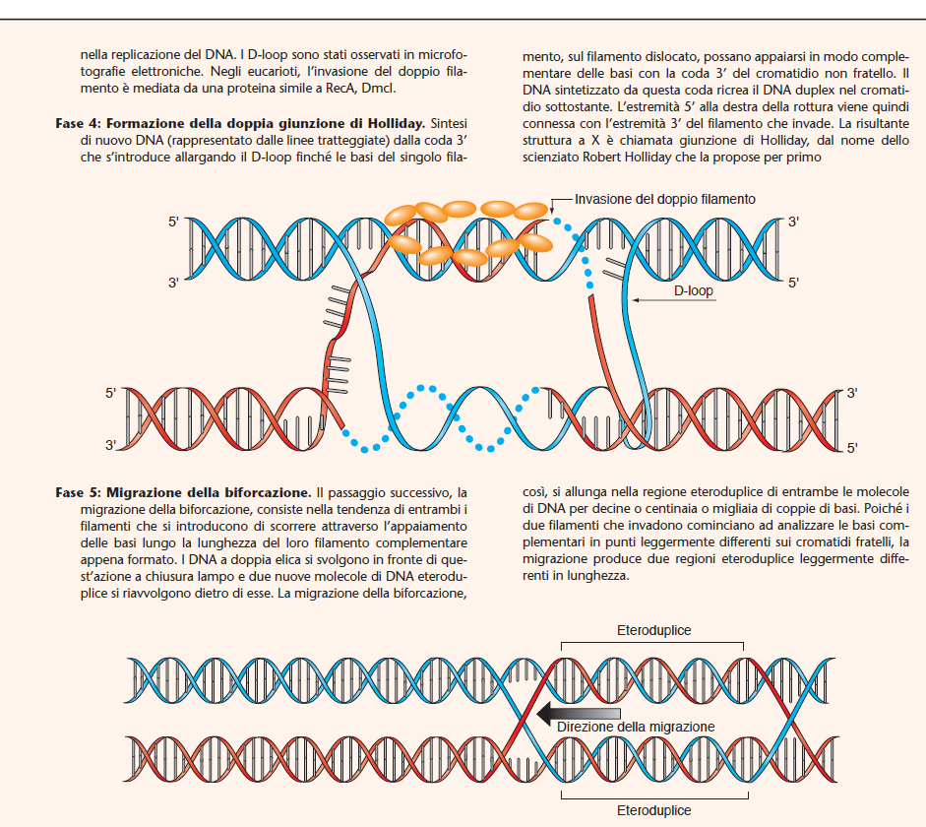

Slide 6
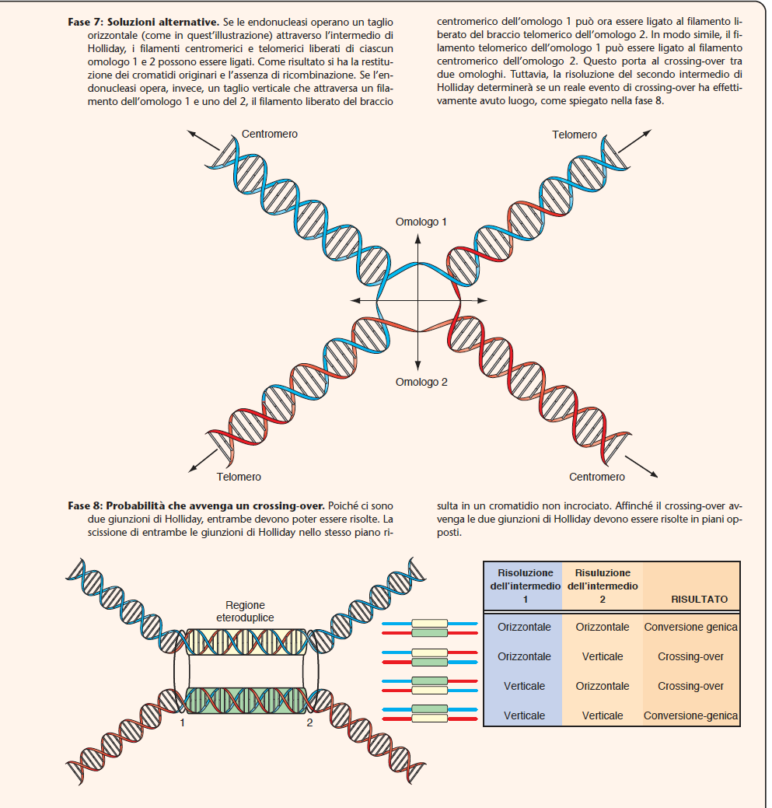
Testo
A
a/A
A

Slide 7
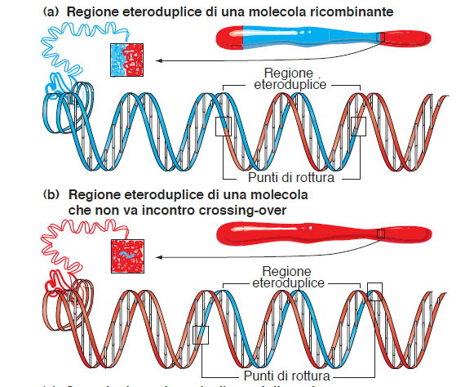

Slide 8
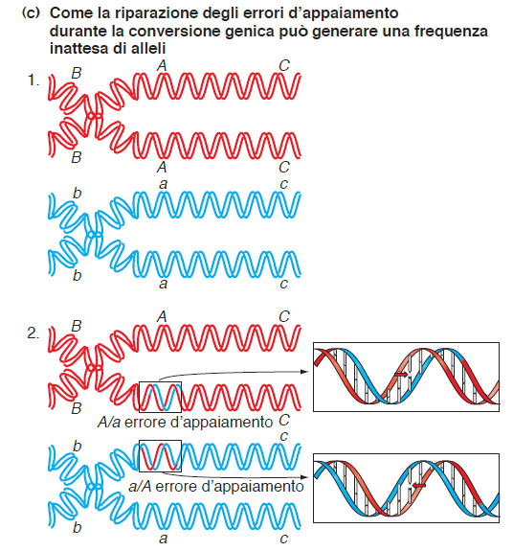
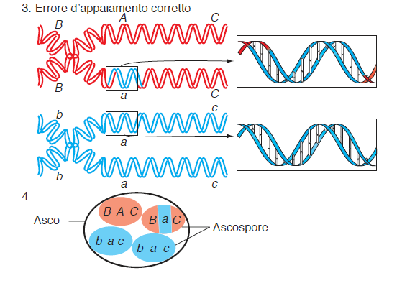

Slide 9
Il modello di ricombinazione di tipo riparativo ha cominciato a essere accreditato perché spiegava molti dei dati ottenuti fino allora in studi genetici e molecolari, e poiché spiegava le cinque proprietà della ricombinazione, dedotte dagli esperimenti d’incrocio:

Slide 10
1. Gli omologhi si rompono, si scambiano materiale e si ricongiungono.
2. Rottura e riparazione creano prodotti reciproci di ricombinazione.
3. Gli eventi di ricombinazione possono avvenire ovunque lungo la molecola di DNA.
4. La precisione nello scambio, senza guadagno, né perdita di coppie di nucleotidi, previene l’introduzione di mutazioni durante il processo.
5. La conversione genica, in cui piccoli segmenti d’informazioni si trasferiscono da un cromosoma omologo all’altro, può dare origine, nella progenie, ad un rapporto diverso dall’atteso 1:1 nella frequenza di due alleli differenti. Il 50% degli eventi di conversione genica è associato al crossing-over tra marcatori fiancheggianti, mentre il rimanente 50% non è associato ad eventi di scambio.

Slide 11
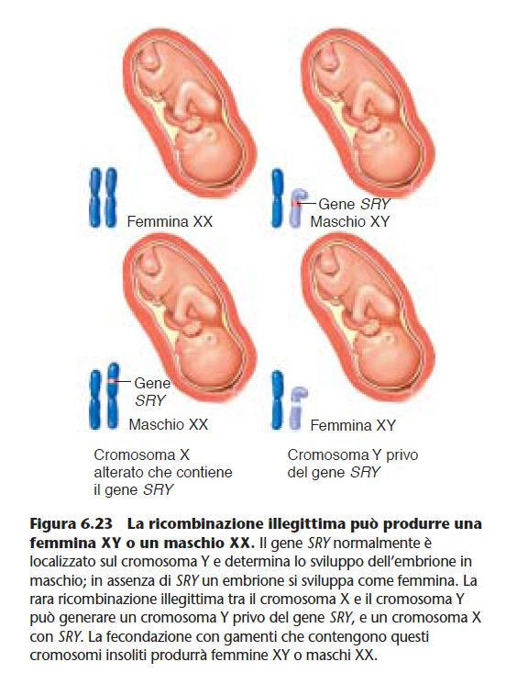
La ricombinazione illegittima

Slide 13
Mappatura Genetica di Caratteri Mendeliani Umani
Per localizzare i geni responsabili di una particolare malattia o di qualsiasi carattere fenotipico, abbiamo ancora bisogno di una mappa genetica
é importante scoprire la posizione cromosomica del gene
Identificare una serie di casi clinici con fenotipi chiari, che poi vengono genotipizzati in laboratorio per una serie di marcatori genetici
Questi genotipi sono poi analizzati per mappare il determinante

Slide 14
Il ruolo della ricombinazione nella mappatura genetica
In teoria la mappatura in uomo è esattamente la stessa degli altri organismi diploidi. Lo scopo è scoprire quanto frequentemente i due loci sono separati dalla ricombinazione meiotica.
I ricombinanti sono identificati genotipizzando i genitori e la proteina per coppie di loci
La frazione ricombinante è una misura della distanza genetica tra i due loci

Slide 16
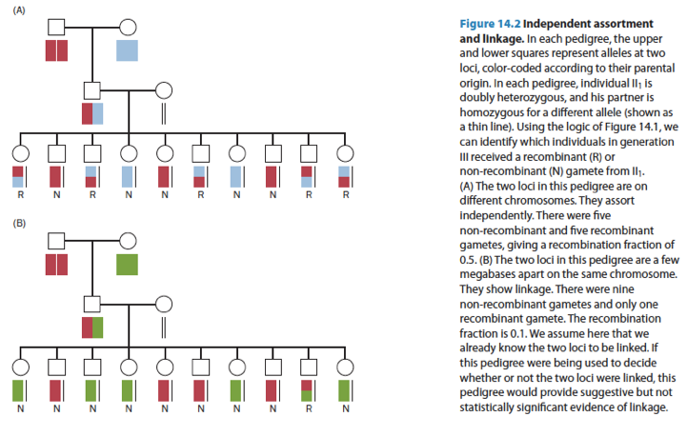

Slide 17
Mappare un locus malattia
La mappatura di geni malattia dipende da marcatori genetici
Per analisi di associazione abbiamo bisogno di meiosi informative
Marcatori utili sono quelli distribuiti su tutto il genoma
L’analisi di associazione normalmente usa microsatelliti o SNPs come marcatori

Slide 18
Quale marcatore genetico scegliere?
Deve avere un pattern chiaro di eredità Mendeliana, preferibilmente codominante così il genotipo si può dedurre dal fenotipo
Facilmente analizzabile usando materiale facilmente disponibile (saliva vs biopsia cerebrale)
Il locus deve essere altamente polimorfico, in modo tale che la persona selezionata ha una buona possibilità di essere eterozigote
Qualsiasi carattere che soddisfi questi criteri può essere utilizzato come marcatore genetico

Slide 19
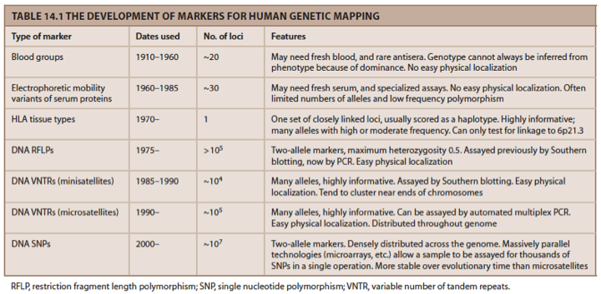

Slide 20
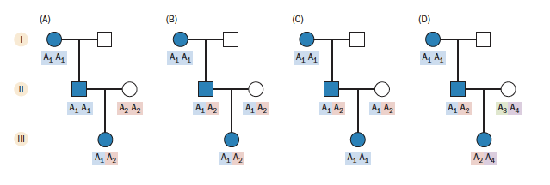
Meiosi informative e non

Slide 21
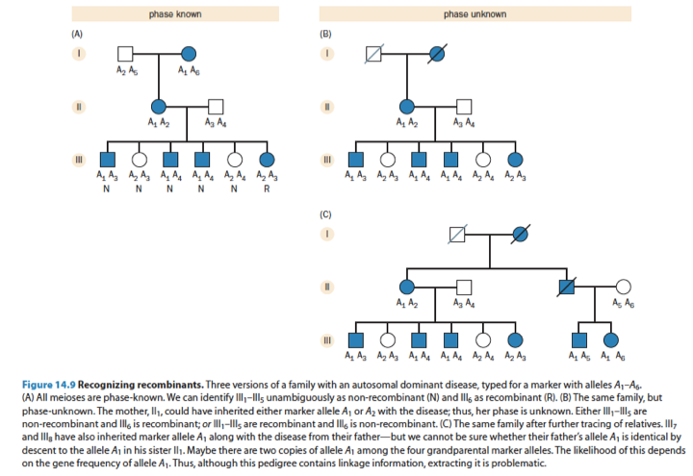

Slide 22
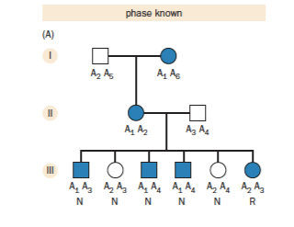
+3 = Linkage
-2= esclusione di linkage

Slide 23
■ Cosa sono le mutazioni
■ Cosa ci dicono le mutazioni sulla struttura di un gene
■ Cosa ci dicono le mutazioni sulla funzione di un gene.
■ Come il genotipo è correlato con il fenotipo

Slide 24
Le mutazioni: lo strumento
principale per l’analisi genetica

Slide 25
Mutazioni: cambiamenti ereditabili della sequenza di basi che modificano l’informazione contenuta nel DNA
allele selvatico (wild type).
mutazione “in avanti”
(forward)
mutazione inversa, o reversione.

Slide 26
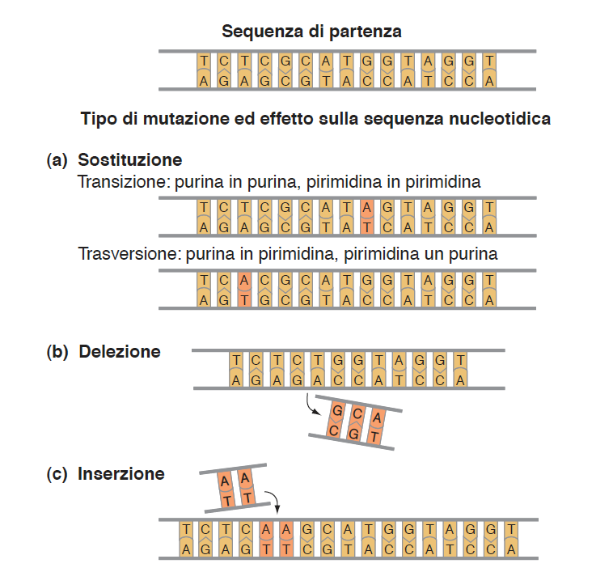
Classificazione delle mutazioni in base al loro effetto sul DNA

Slide 27
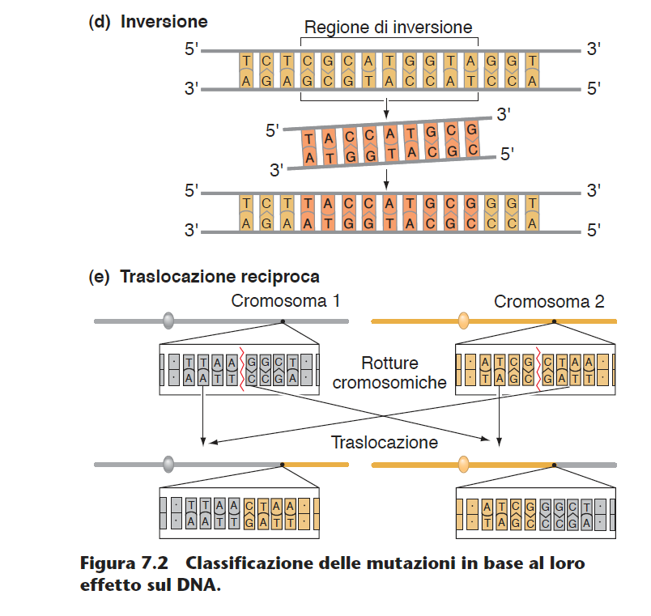

Slide 28
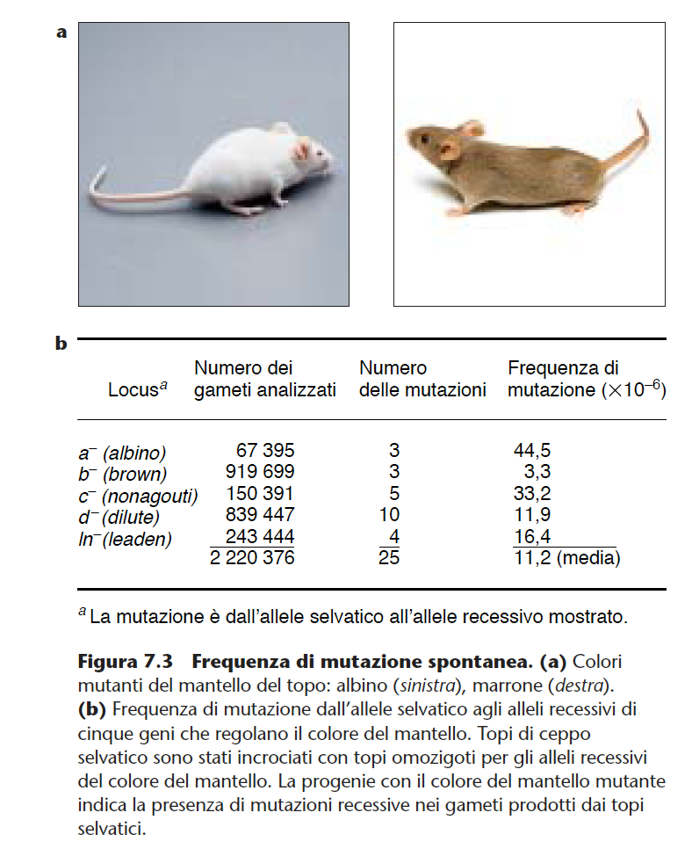
La frequenza di mutazione varia da gene a gene

Slide 29
((1) le mutazioni che alterano il fenotipo sono molto rare
(2) geni differenti mutano con una frequenza differente;
(3) la frequenza delle mutazioni in avanti (l’alterazione di una funzione genica) è quasi sempre più alta della frequenza di reversione (che richiede il ripristino di una funzione di un gene precedentemente danneggiato).

Slide 30
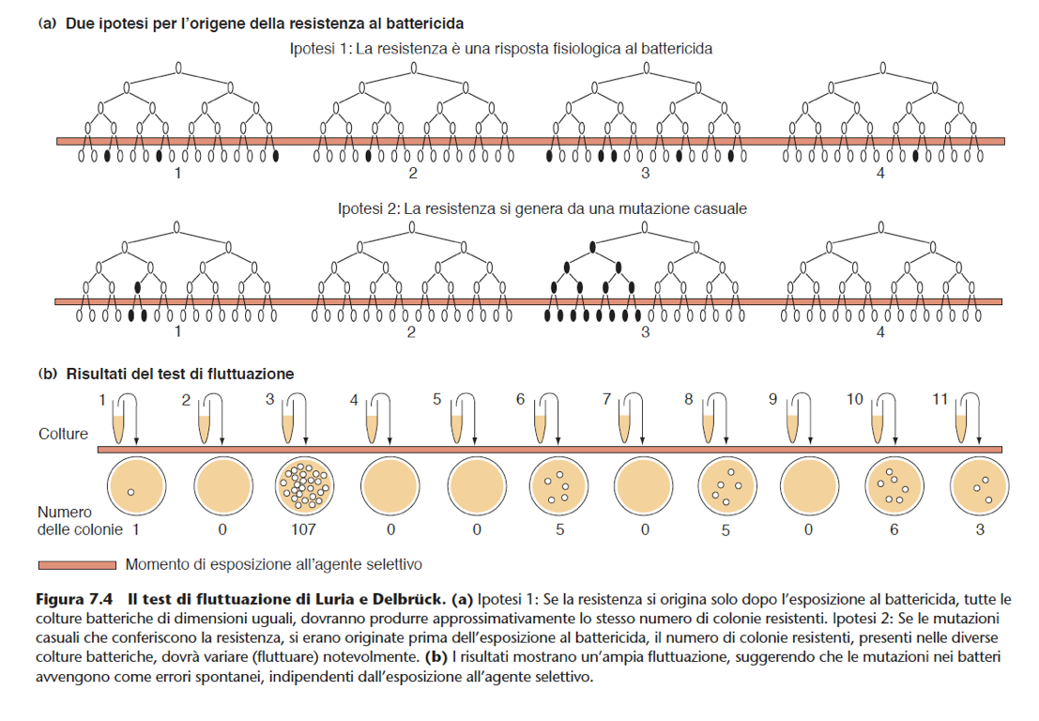
Le mutazioni spontanee sono prodotte
da diversi tipi di eventi casuali
-Il test di fluttuazione-
Testo
1943
1943

Slide 31
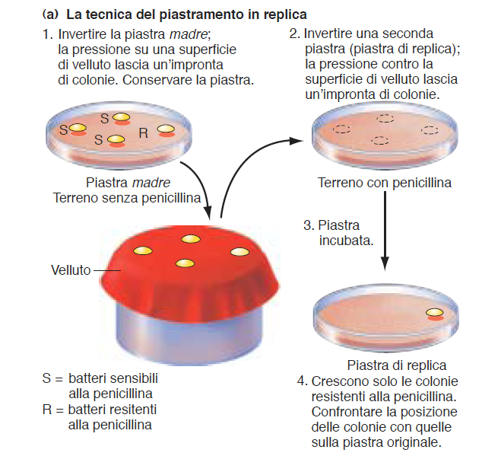
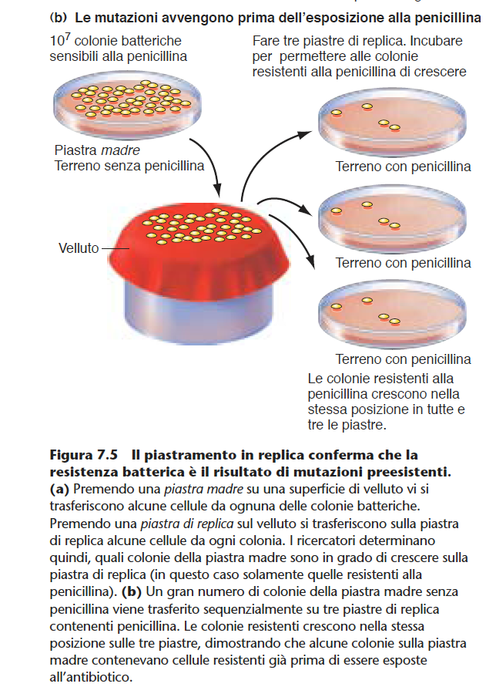

Slide 32
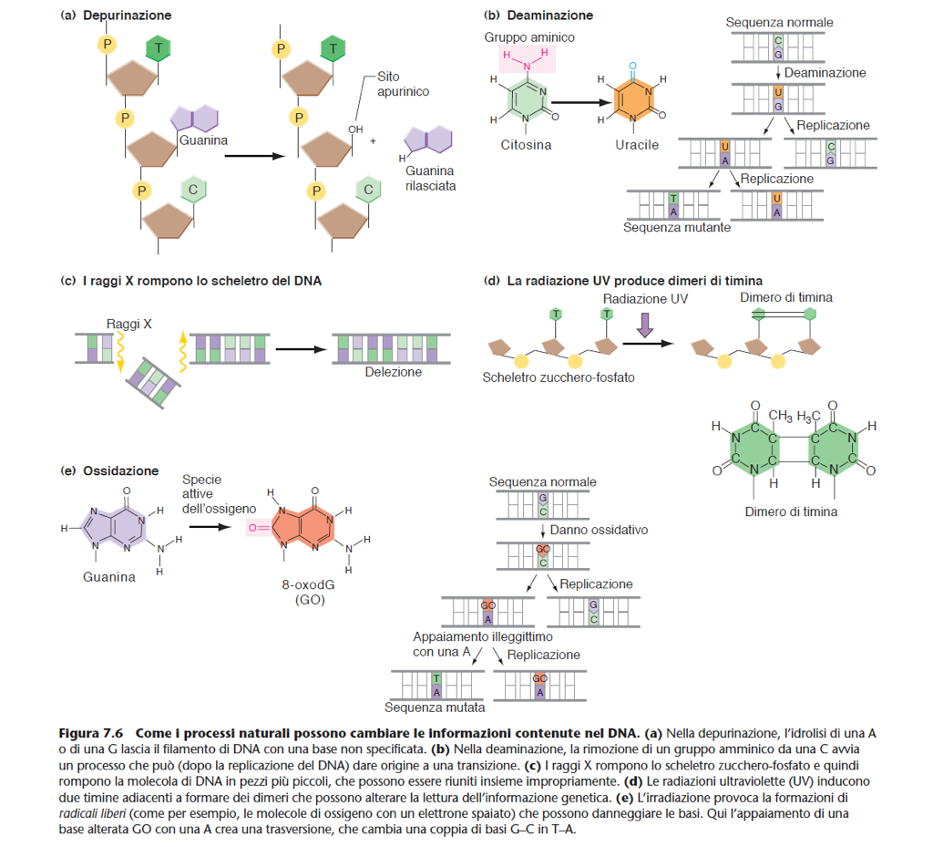

Slide 33
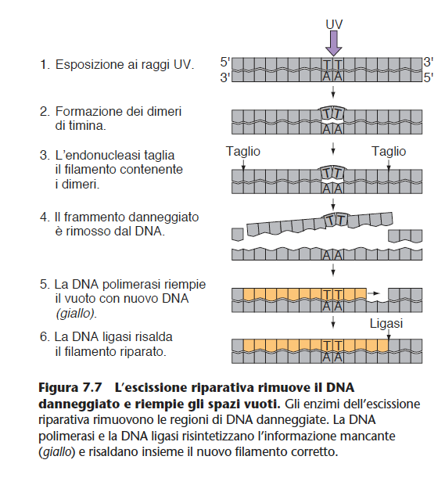
Escissione riparativa

Slide 34
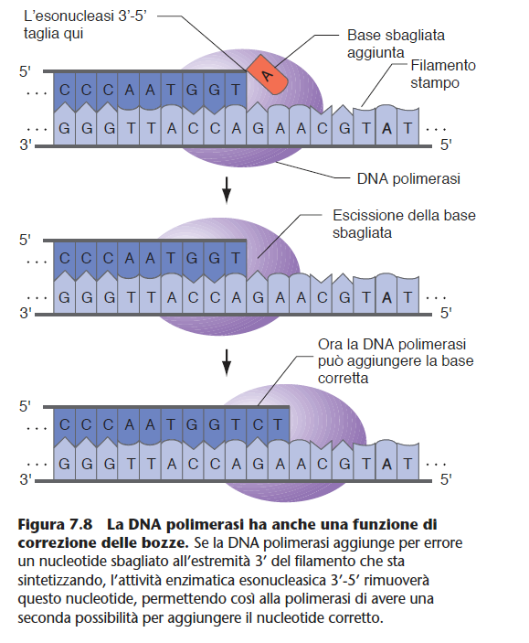

Slide 35
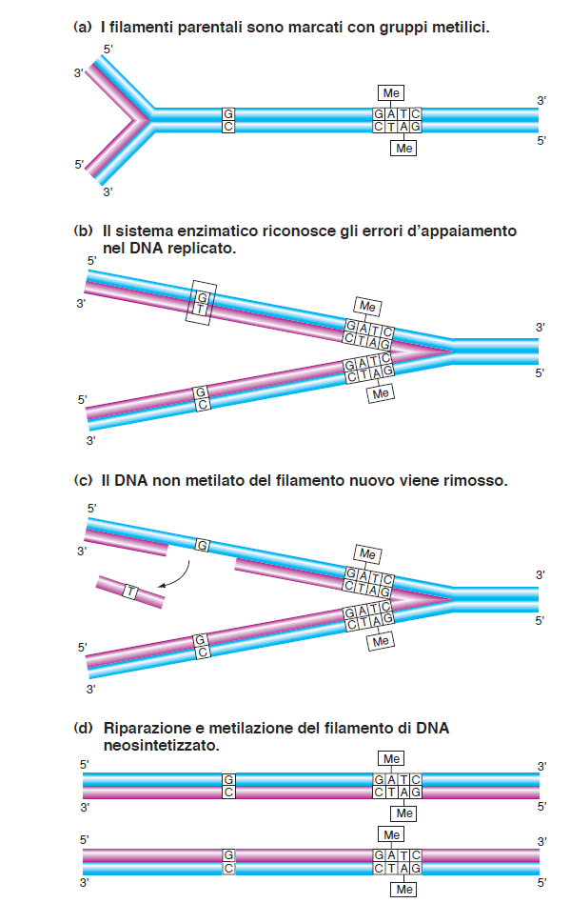
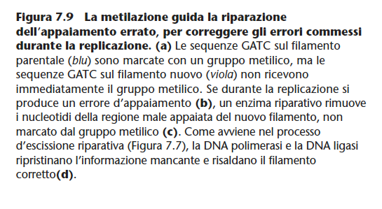

Slide 36
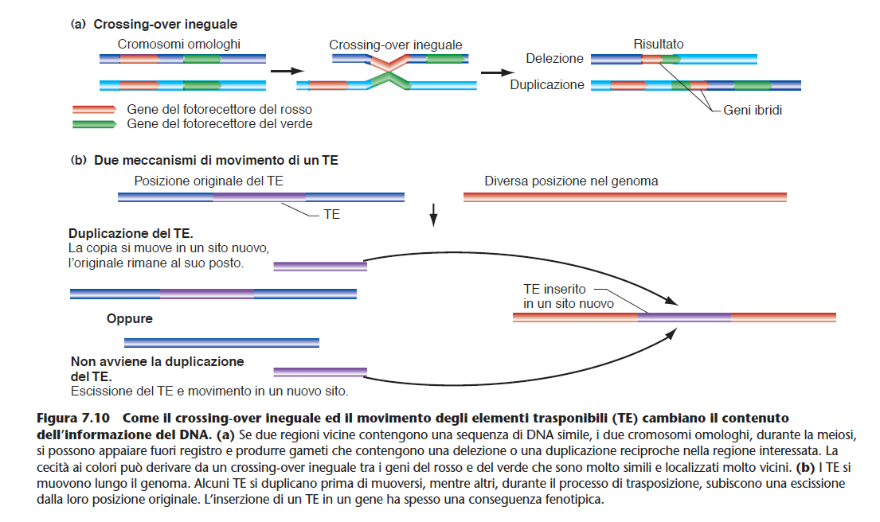

Slide 37
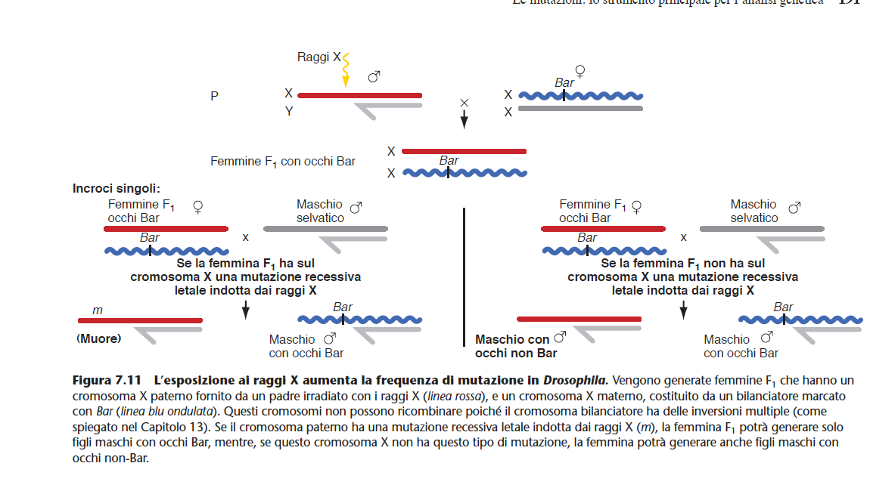
I mutageni inducono le mutazioni

Slide 38
Come i mutageni alterano il DNA

Slide 39
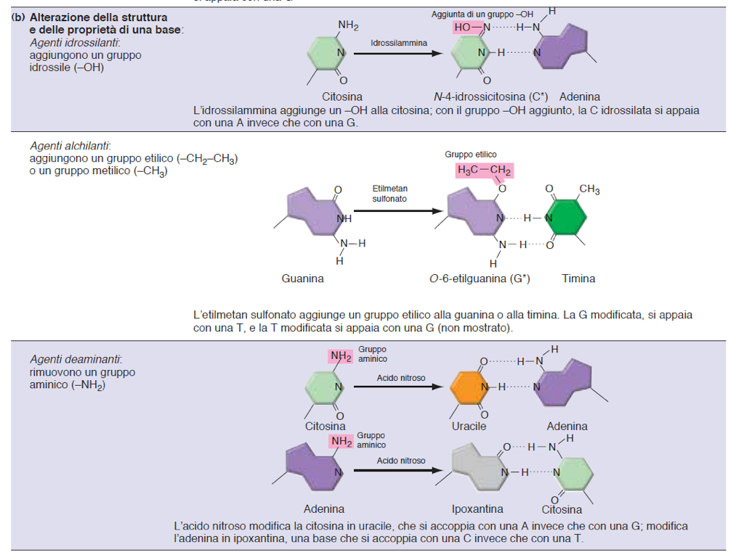
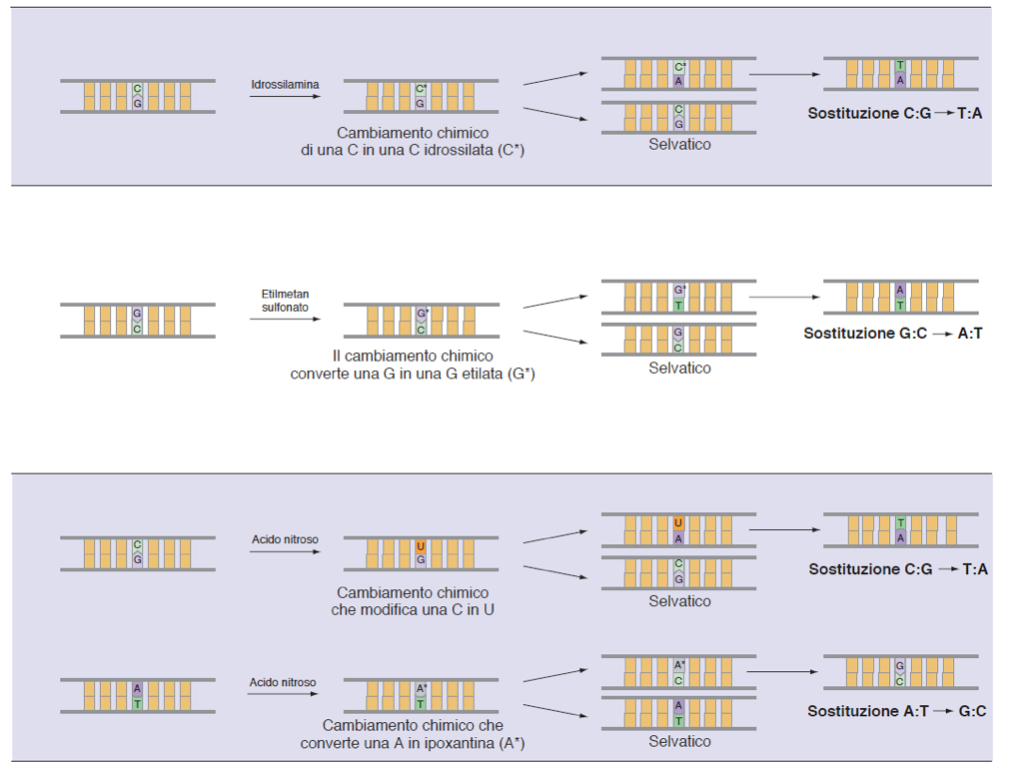

Slide 41
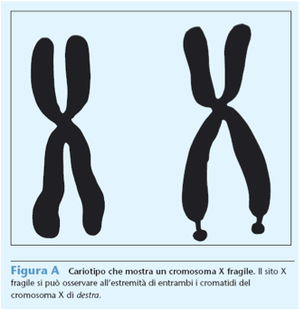

Slide 42
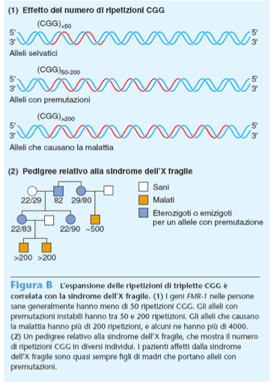

Slide 43
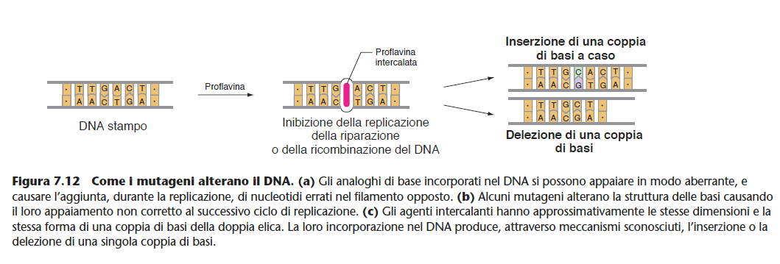
Come i mutageni alterano il DNA

Slide 44
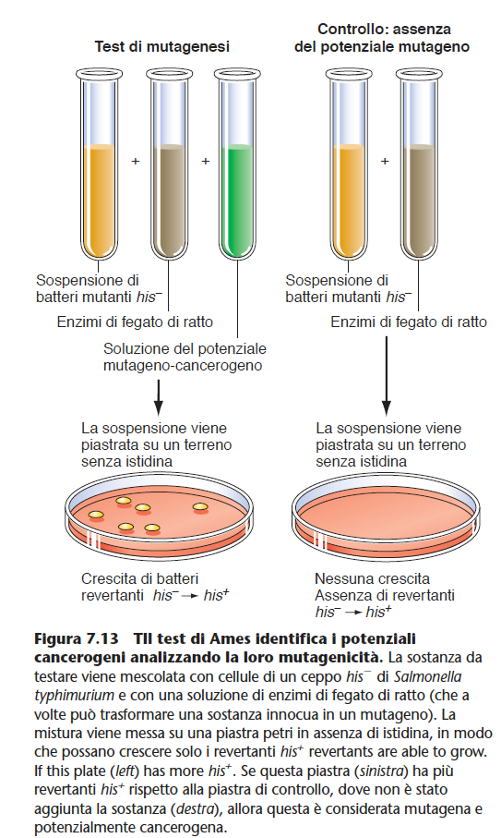
Test di Ames
Sfrutta la reversione a istidina
+ di un particolare ceppo mutante istidina-del batterio
Salmonella typhimurium.
Per simulare l’azione del metabolismo dei mammiferi,
i tossicologi spesso aggiungono una soluzione di enzimi
di fegato di ratto alla sostanza che stanno analizzando con
il test di Ames

